Slide 1
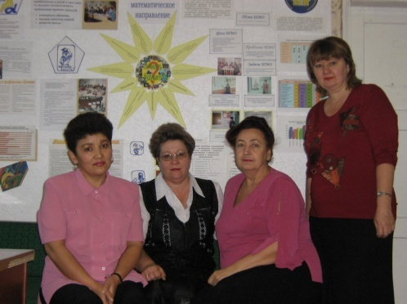
Цель педагогической деятельности - развитие мотивации учащихся и как следствие повышение качества знаний
Задачи:
-расширение возможности для самостоятельной творческой деятельности учащихся, - повышение интереса к предмету, используя различные технологии, методы преподавания; - развитие познавательных способностей учащихся; - интегрированное обучение предмету; - сочетание урочной и внеклассной исследовательской деятельности, направленной на развитие индивидуальных способностей учеников.
Хорошо быть лестницей для
детей, которым хочется в хмурый день дорасти до солнца.
В. Куприянов

Slide 2
Мои награды
За многолетнюю работу по подготовке учащихся
ежегодно 3-4 учащихся поступают в КарГу на химический факультет

Slide 3
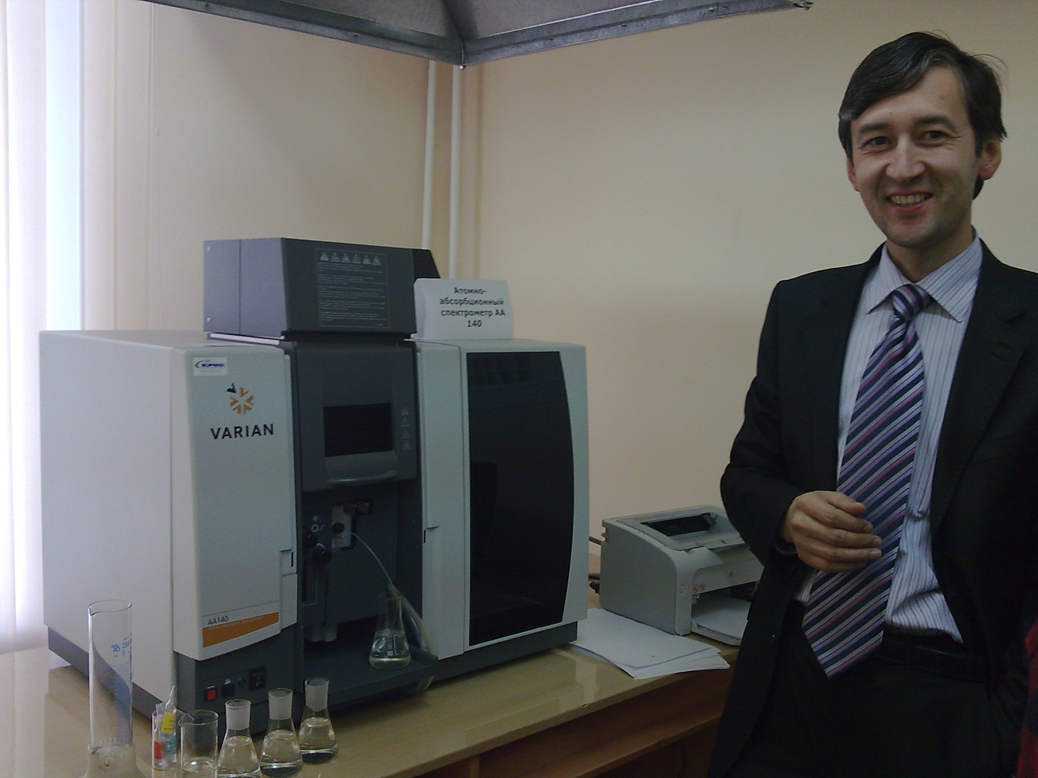
Многолетнее сотрудничество с КарГУ…
Декан химического факультета КарГУ Е.М.Тажбаев проводит презентацию нового микроскопа.

Slide 4
За высокие показатели учащихся в олимпиадах и конкурсах и исследовательской деятельности при КарГУ.

Slide 6
